Slide 1

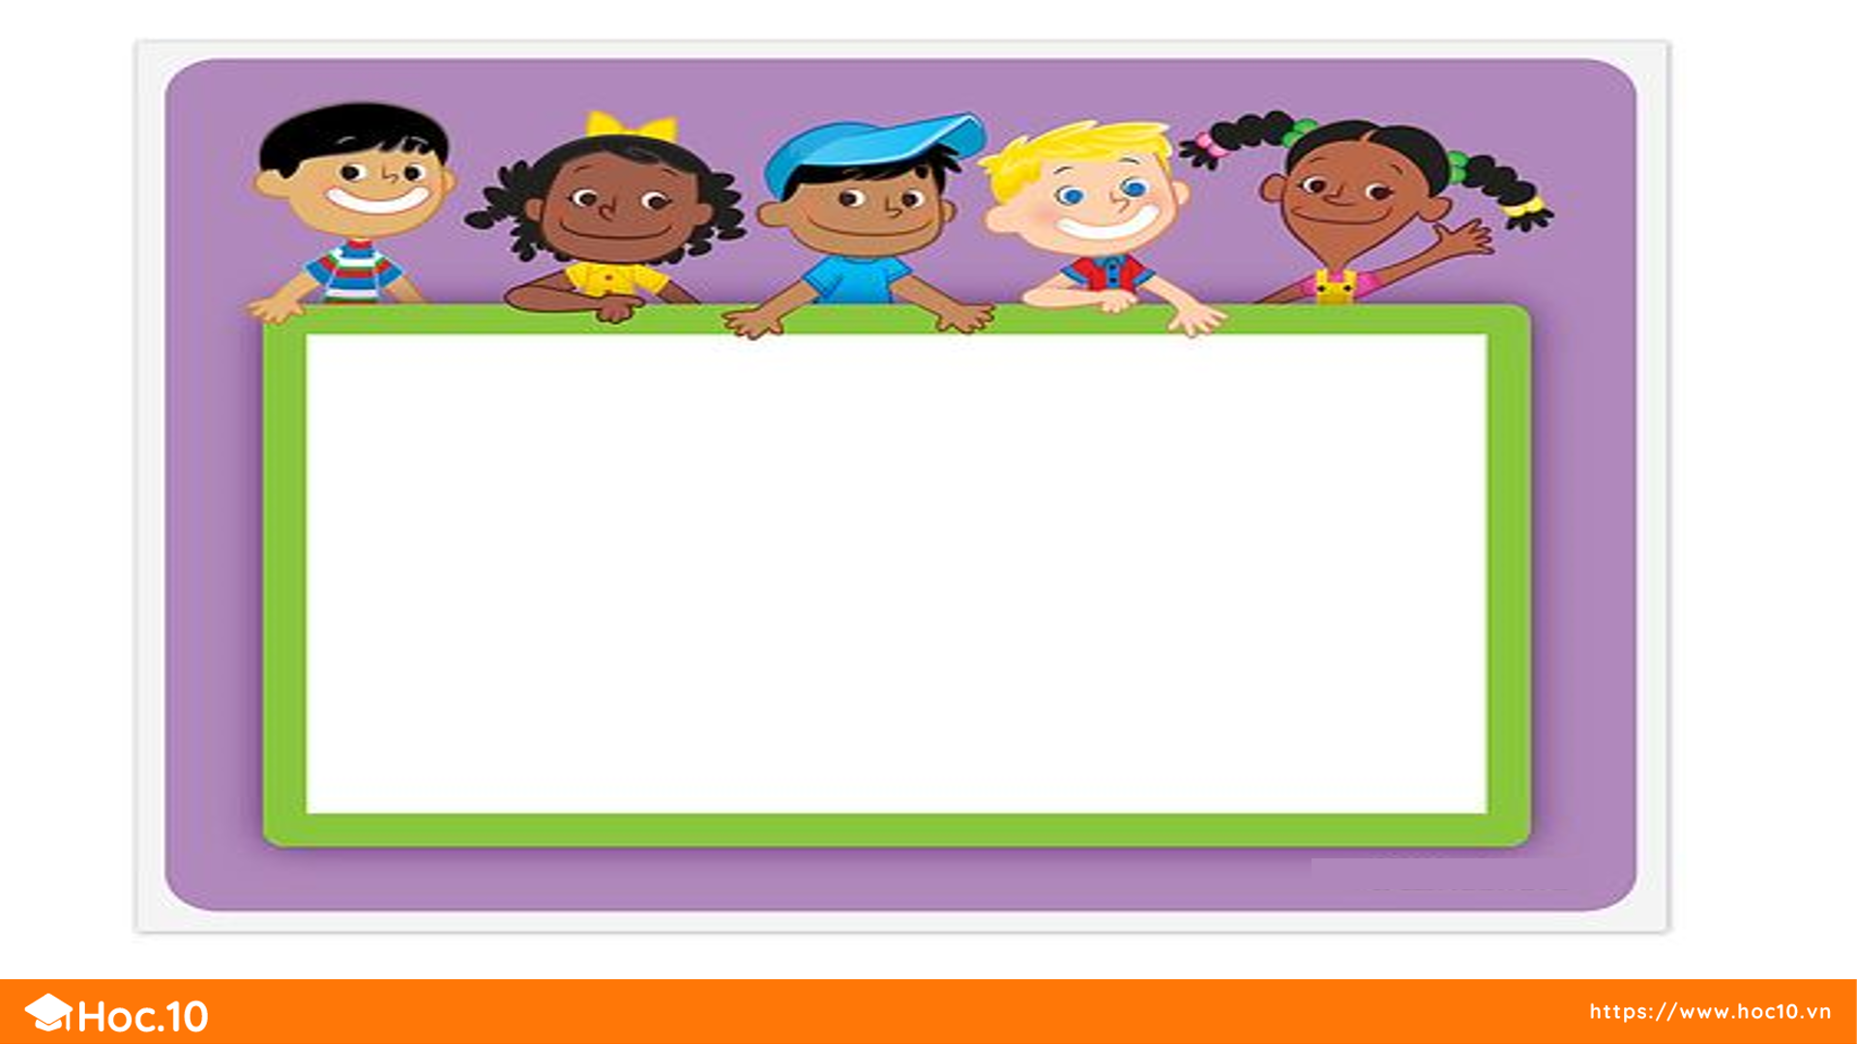
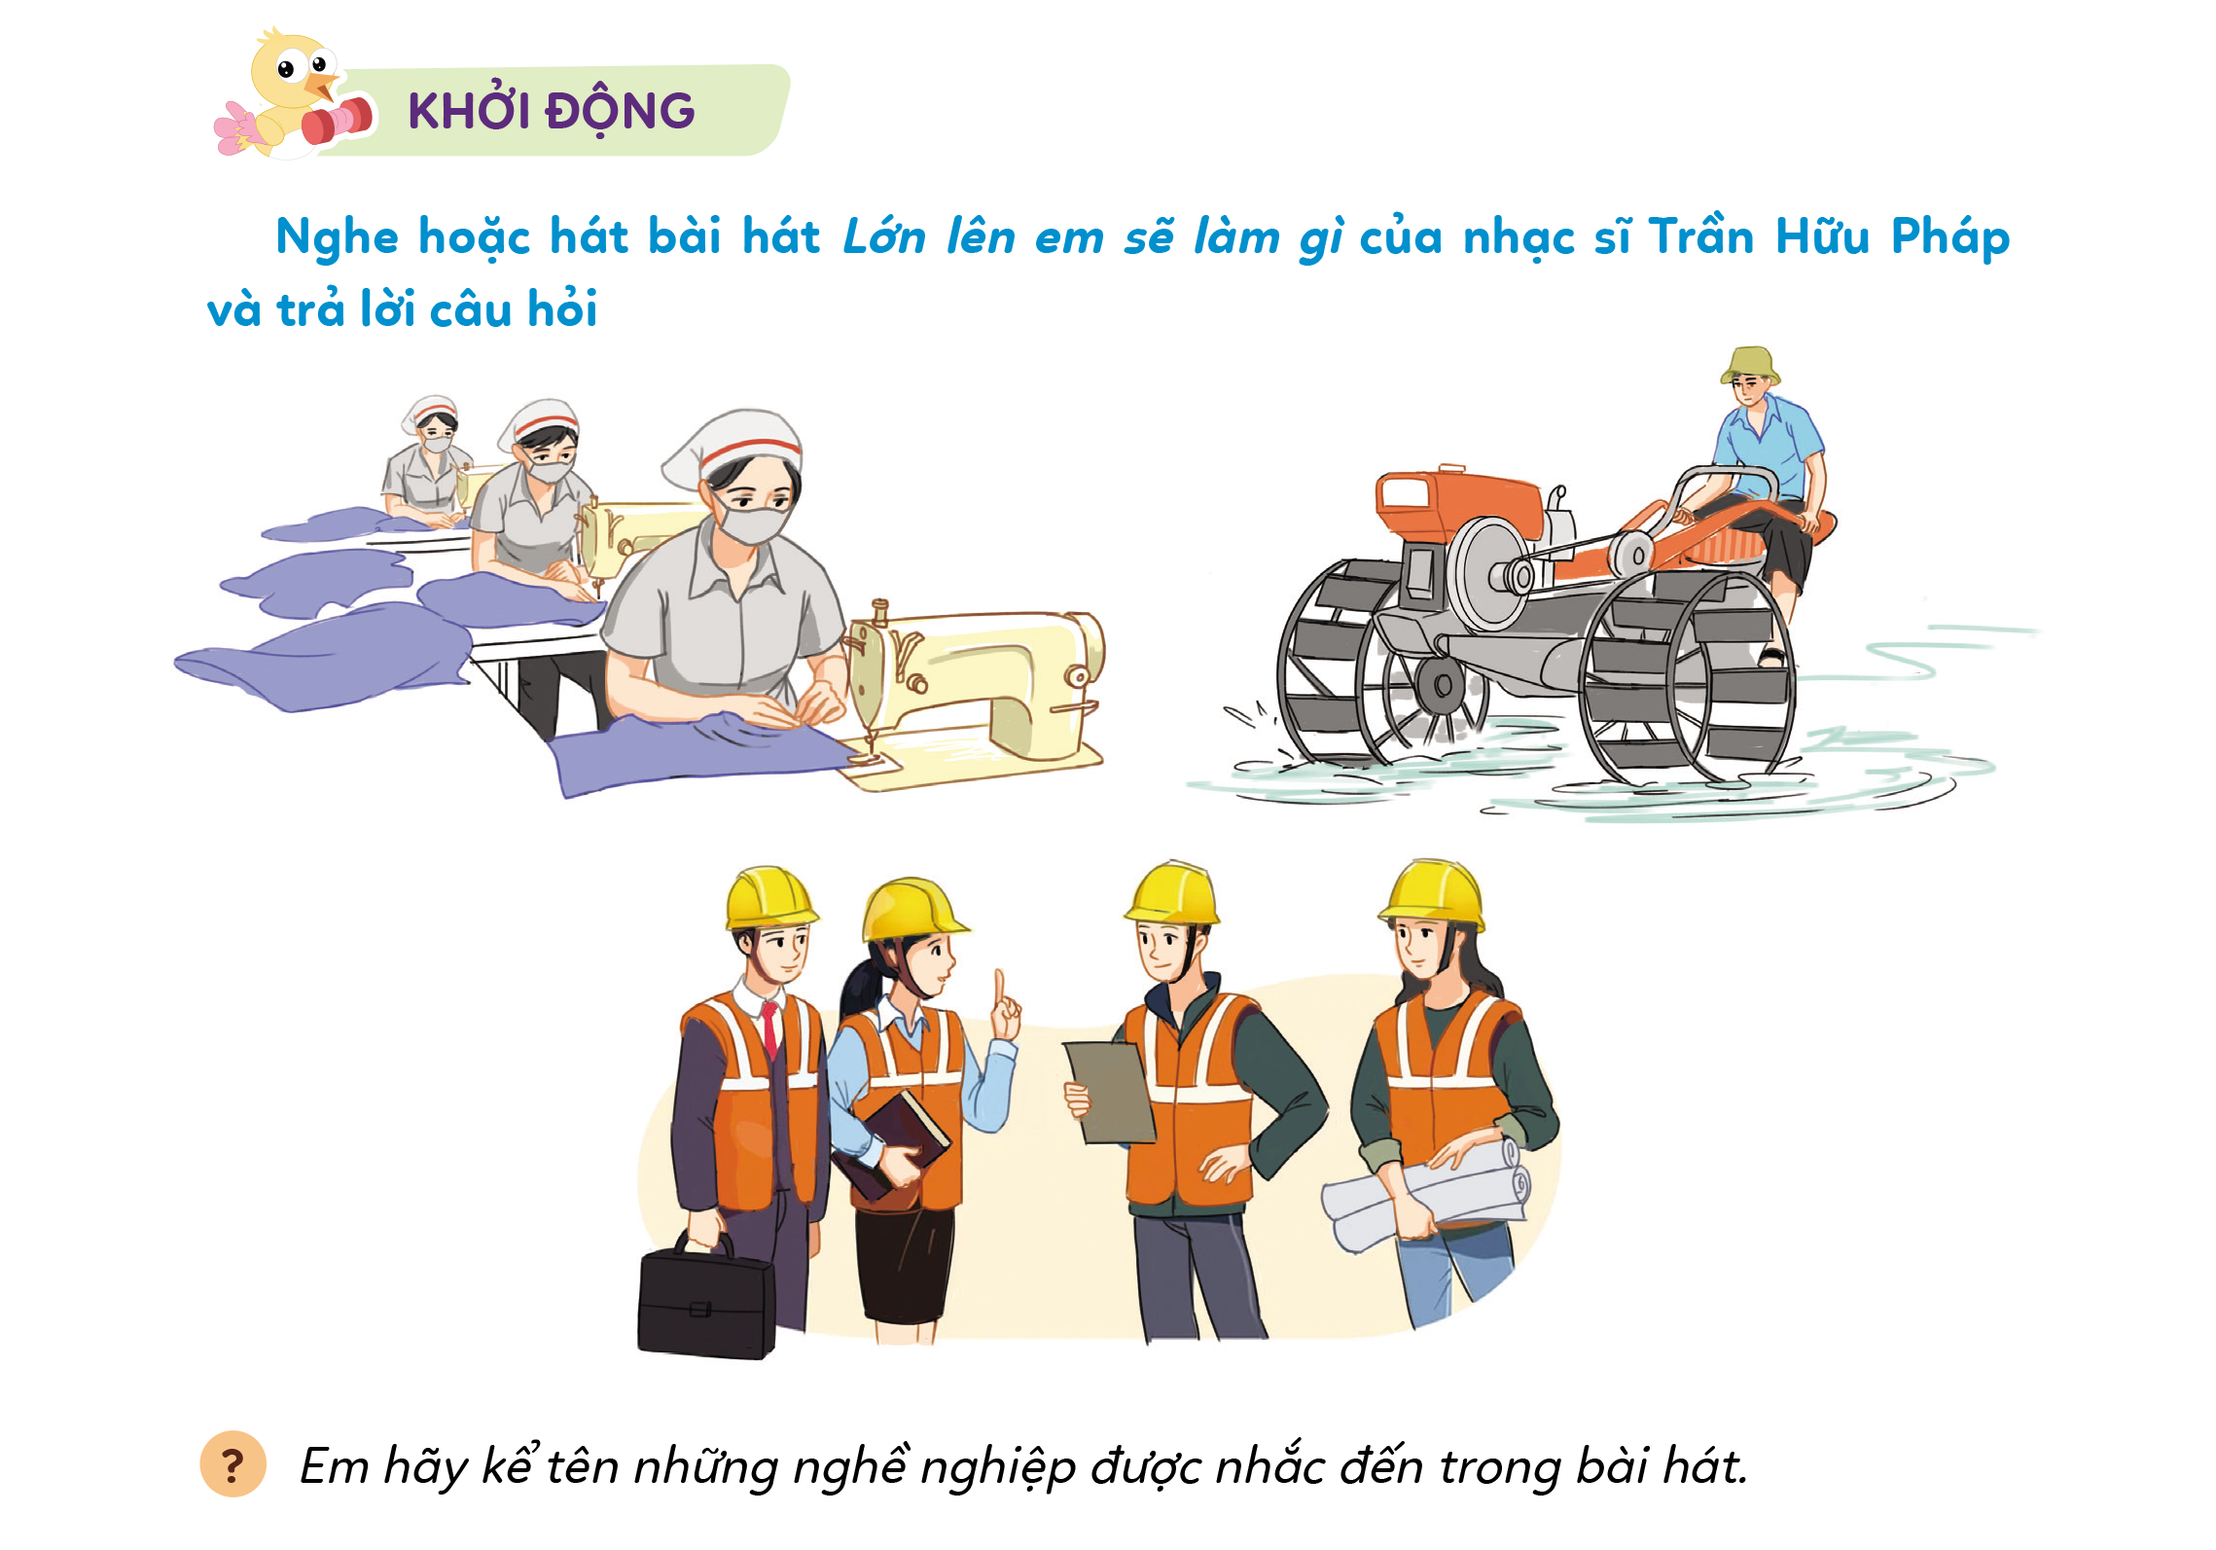
Bài 5: Yêu lao động

Slide 2
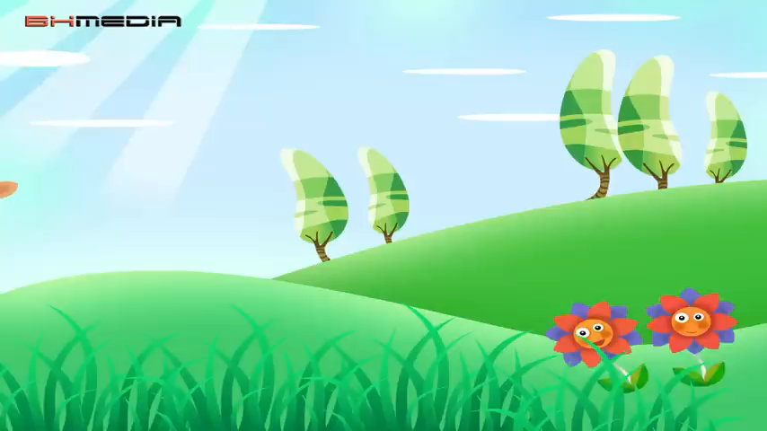
KHỞI ĐỘNG

Slide 3

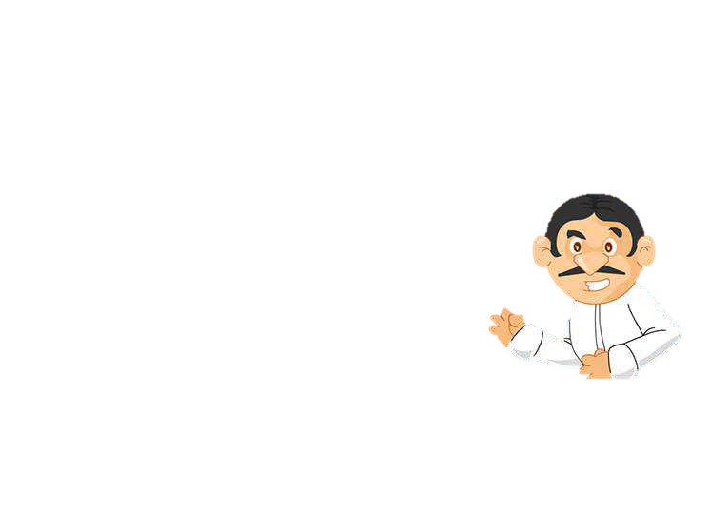
- Bạn nhỏ trong bài hát đã làm gì?
- Điều đó nói lên bạn nhỏ như thế nào?
- Bạn nhỏ trong bài hát trồng nhiều cây xanh.
- Điều đó nói lên bạn nhỏ rất yêu lao động.

Slide 4
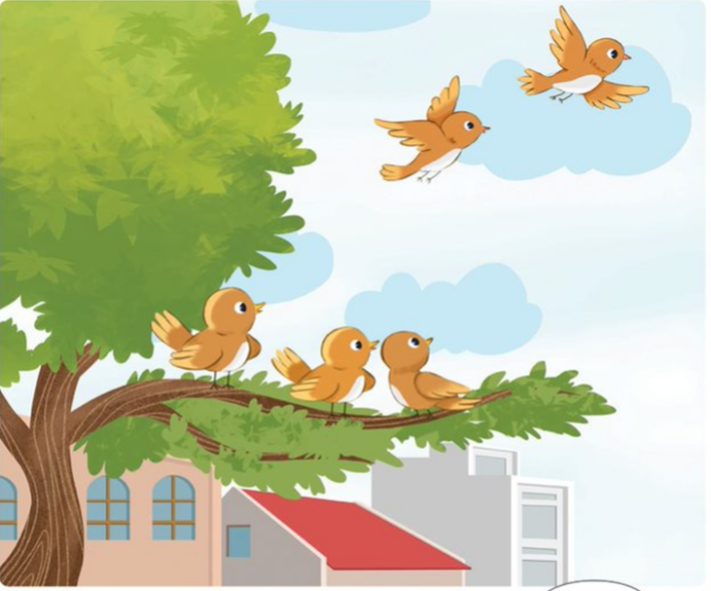
GIỌT MỒ HÔI
Mồ hôi mà đổ xuống đồng,
Lúa mọc trùng trùng sáng cả đồi nương.
Mồ hôi mà đổ xuống vườn,
Dâu xanh lá tốt vấn vương tơ tằm.
Mồ hôi mà đổ xuống đầm,
Cá lội phía dưới, rau nằm phía trên.
Mồ hôi xuống, cây mọc lên,
Ăn no đánh thắng, dân yên nước giàu.
Thanh Tịnh
- Hình ảnh giọt mồi hôi trong bài thơ trên thể hiện điều gì?

Slide 5
BÀI 5: EM YÊU LAO ĐỘNG
HÌNH THÀNH KIẾN THỨC MỚI

Slide 6
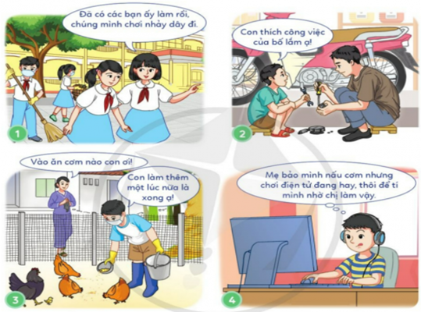
Quan sát tranh VÀ BÀY TỎ Ý KIẾN!

Slide 7
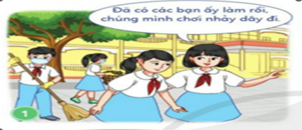
Hai bạn không yêu lao động nên trốn tránh việc dọn vệ sinh sân trường.

Slide 8

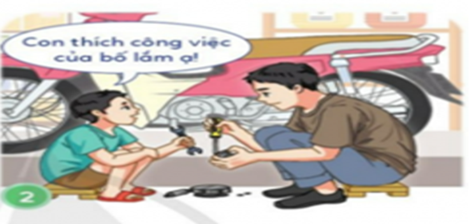
Bạn nam trong tranh thể hiện sự yêu thích đối với công việc sửa xe của bố, không sợ bẩn tay khi cầm các đồ dùng của bố.

Slide 9
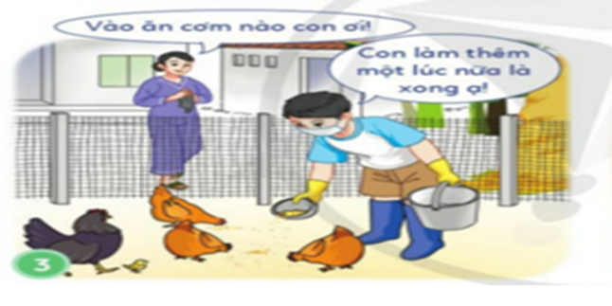
Bạn nam trong tranh cố gắng hoàn thành xong công việc cho gà ăn rồi mới vào ăn cơm.

Slide 10

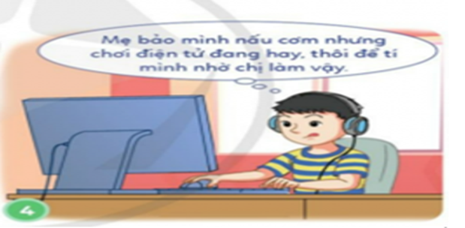
Bạn nhỏ không yêu lao động chỉ mãi chơi điện tử.

Slide 11
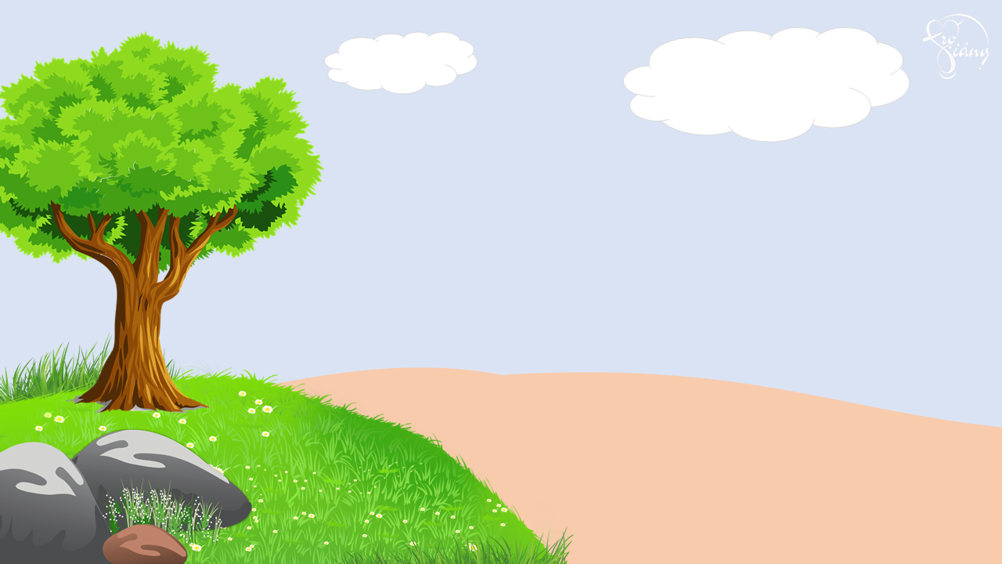







Đọc câu chuyện Túi lúa mì và trả lời các câu hỏi:
a) Các nhân vật trong câu chuyện trên thể hiện việc yêu lao động như thế nào?
b) Việc làm đó đã mang lại kết quả gì?
c) Em rút ra được bài học gì qua câu chuyện trên?
GO HOME
Làm việc nhóm

Slide 12

a) Các nhân vật trong câu chuyện trên thể hiện việc yêu lao động như thế nào?
Chú gà trống thể hiện việc yêu lao động qua việc: chú quét sân, bắt tay vào việc đập lúa, vác túi lúa trên vai và đến cối xay lúa, nhóm lửa, nhào bột và sau đó đưa bột vào lò. Còn hai chú chuột thì lười biếng, không chịu làm lụng, trông chờ vào chú gà trống.
GO HOME

Slide 13
b) Việc làm đó đã mang lại kết quả gì?
Kết quả chú gà trống làm ra những chiếc bánh thơm ngon, còn hai chú chuột không chịu lao động nên không có gì để ăn.
GO HOME

Slide 14
c) Em rút ra được bài học gì qua câu chuyện trên?
Phải tự giác lao động, làm việc, yêu lao động vì: “có làm thì mới có ăn”.
GO HOME

Slide 15
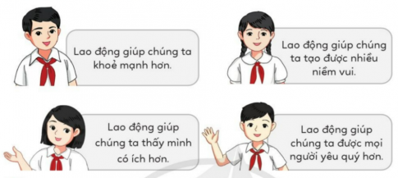
Đọc các ý kiến và trả lời câu hỏi

Slide 16
TRÒ CHƠI: NHÀ HÙNG BIỆN THIÊN TÀI
Người quản trò đóng vai làm phóng viên và đặt câu hỏi: Bạn thích nhất ý kiến nào? Vì sao? Phỏng vấn 3-4 bạn. Các bạn được phỏng vấn phải tranh biện và giải thích vì sao mình chọn ý kiến đó để thuyết phục các bạn khác.
Cả lớp lắng nghe, sau đó bầu chọn bạn hùng biện thiên tài. Phần thưởng là một cây bút và quyển sổ tay.
Ngoài những lợi ích trên thì việc yêu lao động còn có những lợi ích gì?

Slide 17
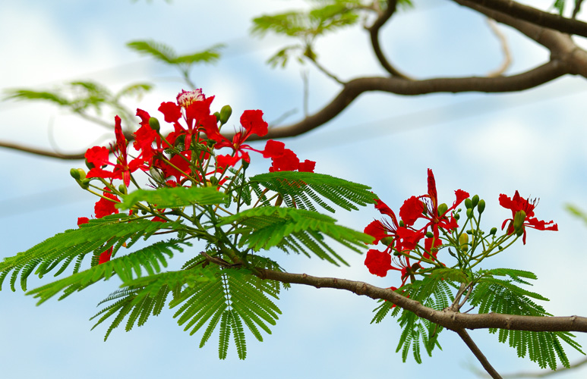

LUYỆN TẬP, THỰC HÀNH:
Hoạt động 1: Bày tỏ ý kiến
a. Chỉ có những người nghèo mới cần phải lao động.
b. Lười lao động dễ dẫn tới mắc phải các tệ nạn xã hội.
c. Lao động không chỉ giúp ấm no mà còn tạo ra niềm vui trong cuộc sống.
d. Lao động trí óc có giá trị hơn lao động chân tay.
e. Lao động là việc chỉ dành riêng cho người lớn.
S
Đ
Đ
S
S

Slide 18
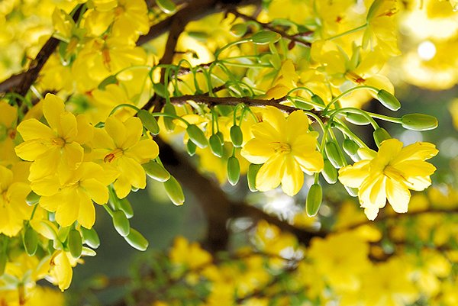
Hoạt động 2: Xử lí tình huống
Tình huống 1: Sáng nay, cả lớp đi lao động trồng cây xung quanh trường. Hạnh đến rủ Hương cùng đi. Trời lạnh, Hương ngại không muốn ra khỏi nhà nên nhờ Hạnh xin phép cô nghỉ với lí do là bị ốm.
Câu hỏi 1: Nếu là Hạnh, em sẽ làm gì?
Tình huống 2: Chiểu nay, Chung được bố mẹ giao cho việc nhổ cỏ ngoài vườn. Đúng lúc Chung đang ra vườn nhổ cỏ thì Tình sang rủ đi đá bóng. Thấy Chung ngần ngại, Tình bảo: “Để đấy, mai nhổ cũng được mà”.
Câu hỏi 2: Nếu là Chung, em sẽ ứng xử như thế nào?
Tình huống 3: Hằng ngày, ngoài giờ học Tâm thường xuyên làm các công việc gia đình như rửa bát, dọn dẹp nhà cửa, tưới rau, cho gà ăn,... Ai cũng khen Tâm biết yêu quý lao động. Nhưng Lan lại nói với Tâm: “Là học sinh không nên mất thời gian làmviệc nhà mà chỉ cần tập trung học để có thành tích cao.”
Câu hỏi 3: Nếu là Tâm, em sẽ nói với Lan như thế nào?

Slide 19
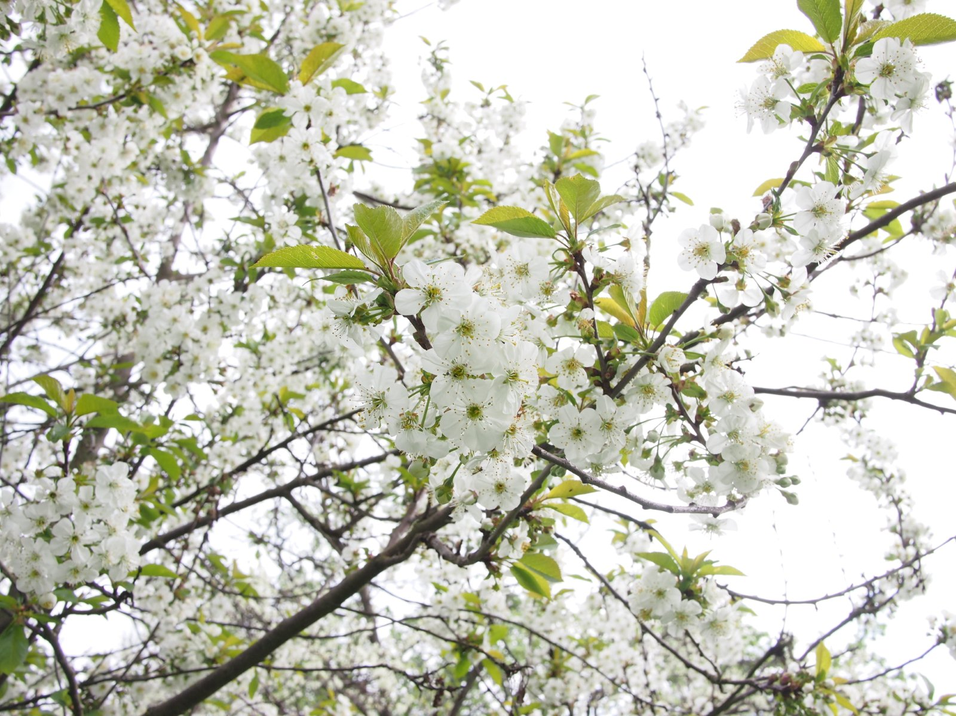
Làm việc nhóm
Thời gian các em thảo luận trong vòng 3 phút, các nhóm có thể giải quyết tình huống bằng nhiều hình thức như: sắm vai, vẽ sơ đồ tư duy,…

Slide 20
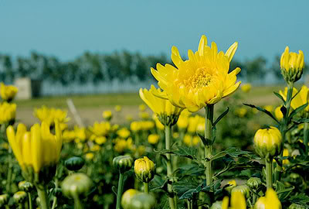
VẬN DỤNG:
Các nhóm lấy ra sản phẩm đã chuẩn bị ở nhà: Sưu tầm một số câu ca dao, tục ngữ, danh ngôn, bài hát, câu chuyện, … về tình yêu lao động lao động.

Slide 21
Kể một số việc làm của em thể hiện tình yêu lao động?

Slide 22





TẠM BIỆT
VÀ HẸN GẶP LẠI!

